Slide 1
A webes tesztelés jövője
Dávid Ferenc

Slide 2
A webes tesztelés jövője
Miről lesz szó?
Miről lesz szó?
A tesztelés alapfogalmai
Tesztelési módszerek
Az automatizált tesztelés

Slide 3
A webes tesztelés jövője
A tesztelés alapfogalmai I.
A tesztelés alapfogalmai I.
A tesztelés
A szoftverfejlesztés egy része, egy rendszer vagy program kontrollált körülmények közötti futtatása, és az eredmények kiértékelése
A hibák a fejlesztés legkorábbi szakaszában való felismerése
Miért kell tesztelni?

Slide 4
A webes tesztelés jövője
A tesztelés alapfogalmai II.
A tesztelés alapfogalmai II.
Tesztesetek (TestCase, TC)
Bemeneti értékek, végrehajtási előfeltételek, várt eredmények és végrehajtási utófeltételek halmaza, amelyeket egy konkrét célért vagy tesztért fejlesztettek (pl. egy program forgatókönyv végrehajtása, vagy követelménynek való megfelelés).
Specifikáció alapján írjuk, annak hiányában Projekt Managerektől, fejlesztőktől kapott információ alapján
Hogyan kell megírni?

Slide 5
A webes tesztelés jövője
A tesztelés alapfogalmai III.
A tesztelés alapfogalmai III.
Hibakezelés
A hibakezelésről általában
Hiba reportálás
Summary
Prioritás
Részletes leírás
Mellékletek

Slide 6
A webes tesztelés jövője
Tesztelési módszerek I.
Tesztelési módszerek I.
Mikor szükséges a teszt?
Lehetőleg minél korábban
Már tervezési fázisban
Tesztesetek írása a fejlesztéssel párhuzamosan
A fejlesztés minden fázisában

Slide 7
A webes tesztelés jövője
Tesztelési módszerek II.
Tesztelési módszerek II.
Black-, white-, gray-box tesztelés
Black-box(fekete doboz)
Nem látunk bele a kódba
Csak a specifikációra hagyatkozhatunk
Működésbeli információkra
White-box(fehér doboz)
Látjuk a kódot
Grey-box(szürke doboz)
A fentiek keveréke

Slide 8
A webes tesztelés jövője
Tesztelési módszerek III.
Tesztelési módszerek III.
Unit teszt
Test Driven Development
Tesztek alapján való fejlesztés
Kód szintű ellenőrzés
Folyamatos code review-k
Nem mindig használható

Slide 9
A webes tesztelés jövője
Tesztelési módszerek IV.
Tesztelési módszerek IV.
Modul teszt
Egységenkénti tesztelés
Integrációs teszt
Több modul együttes működésének a tesztje
Jól automatizálható

Slide 10
A webes tesztelés jövője
Tesztelési módszerek V.
Tesztelési módszerek V.
Rendszerteszt
A rendszer egészének tesztje
Erőforrás igényes
Sok aspektusa lehet:
Biztonsági teszt
Terhelés teszt
Stressz teszt

Slide 11
A webes tesztelés jövője
Tesztelési módszerek VI.
Tesztelési módszerek VI.
Regressziós teszt
Minden kódváltozás után tesztelni kell
Erőforrás igényes
Lehetséges megoldások:
Erőforrás bővítés
Automatizálás

Slide 12
A webes tesztelés jövője
Az automatizált tesztelés I.
Az automatizált tesztelés I.
Automatizálási eszközök
Nagyon sok létezik, különböző célokra.
Fizetős
iMacro
Ingyenes:
Selenium

Slide 13
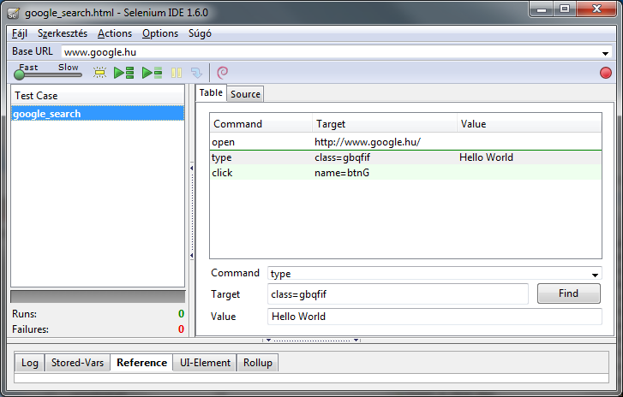
A webes tesztelés jövője
Az automatizált tesztelés II.
Az automatizált tesztelés II.
Selenium termékcsalád
Selenium IDE
Selenium RC
Selenium WebDriver

Slide 14
A webes tesztelés jövője
Az automatizált tesztelés III.
Az automatizált tesztelés III.
Selenium IDE
Előnyök
Egyszerű
Gyors
Hátrány
Csak FireFox
Csak JS-sel
Nincsenek vezérlési szerkezetek

Slide 15
A webes tesztelés jövője
Az automatizált tesztelés III.
Az automatizált tesztelés III.
Selenium RC (Remote Control)
Előnyök
Több nyelven programozható
Az összes gyakori böngészőt támogatja
Hátrány
RC szervernek mindig futnia kell
Már nem fejlesztik

Slide 16
A webes tesztelés jövője
Az automatizált tesztelés IV.
Az automatizált tesztelés IV.
Selenium Webdriver
Előnyök
Több nyelven programozható
Nem kell futnia szervernek a háttérben a tesztek futtatásához
Használhatóak az RC parancsai (WebDriverBackedSelenium )
Ötvözhető tesztelési keretrendszerekkel (pl JUnit, TestNG)
Hátrány
Mivel új termék, lefedetlen részeket tartalmaz

Slide 17
A webes tesztelés jövője
Az automatizált tesztelés V.
Az automatizált tesztelés V.
Java tesztelési keretrendszerek
JUnit
Unit tesztek futtatása Java nyelven
TestNG
Sokkal több lehetőség webes tesztelés esetén, mint JUnit
Paraméterezhető tesztek
Report készítés

Slide 18
A webes tesztelés jövője
Az automatizált tesztelés VI.
Az automatizált tesztelés VI.
Jenkins
Folyamatos integrációs szerver
Automatikusan fordít, ha van új SVN verzió
Időzítve futtathatóak a tesztjeink (Ant, Maven Projectek)
Eredményeket e-mailben is el tudja küldeni
Egyszer kell bekonfigurálni, utána nem igényel beavatkozást

Slide 19
A webes tesztelés jövője
Kérdések?

Slide 20
Köszönöm a figyelmet

